Slide 1

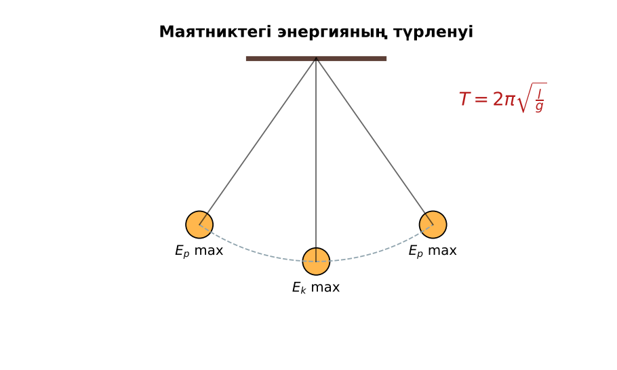
ФИЗИКА · 9-СЫНЫП · 37-САБАҚ
Бөлім: Сақталу заңдары
Энергияның сақталу және айналу заңы.
Педагог: Айтбаев С.Б.
Құндылық: Заң және тәртіп
Notes:
Сабақтың тақырыбы: Энергияның сақталу және айналу заңы.. Бөлім: Сақталу заңдары. Ұйымдастыру кезеңі: сәлемдесу, түгендеу, бағалау парағын тарату. (Тақырып пен сурет шертілгенде пайда болады.)

Slide 2

Сабақтың мақсаты
Сабақтың басы · 6 мин
Оқу мақсаттары (бағдарлама)
Сабақ соңында біз:
9.2.3.7 – энергияның сақталу заңын тұжырымдау және есептер шығаруда қолдану
1
Толық механикалық энергияның сақталу заңын тұжырымдайды
2
Сақталу заңын есептер шығаруда қолданады
3
Үйкеліс болғанда энергияның түрленуін есептейді
4
Энергетикалық әдістің тиімділігін динамикалық әдіспен салыстырады
Notes:
Мақсаттарды бір-бірлеп шертіп ашыңыз. Проблемалық жағдаяттан кейін осы слайдқа оралып, мақсатты оқушылармен бірге тұжырымдаңыз.

Slide 3


Білімді өзектендіру: «Қар кесегі»
Сабақтың басы · 6 мин
Бірінші оқушы «Механикалық жұмыс және энергия» тақырыбынан бір ұғымды айтады, келесісі оны қайталап, жаңасын қосады.
Өткен тақырып: Механикалық жұмыс және энергия
Заң және тәртіп
«Тәртіпке бағынған құл болмайды, тәртіпсіз ел болмайды» – Бауыржан Момышұлы.
Notes:
Әдіс: «Қар кесегі». Бірінші оқушы «Механикалық жұмыс және энергия» тақырыбынан бір ұғымды айтады, келесісі оны қайталап, жаңасын қосады. Шерткенде құндылық пен дәйексөз шығады: «Тәртіпке бағынған құл болмайды, тәртіпсіз ел болмайды» – Бауыржан Момышұлы.

Slide 4


Проблемалық жағдаят
Сабақтың басы · 6 мин
Американ тауындағы (роллер-коастер) вагонның ең төменгі нүктедегі жылдамдығын тек биіктік арқылы табуға бола ма?
Болжамдарыңды айтыңдар! Бүгінгі сабақтың тақырыбы қандай болуы мүмкін?
Notes:
Проблемалық сұрақты оқып, болжамдарды тыңдаңыз. Шерткенде төменгі тапсырма шығады. Жауапқа сабақ соңында қайта оралыңыз.

Slide 5

Жаңа білім
Сабақтың ортасы · 12 мин
Консервативті күштер ғана әсер етсе: E = E_k + E_p = const.
mgh₁ + mυ₁²/2 = mgh₂ + mυ₂²/2.
Үйкеліс болса: E₁ = E₂ + |A_үйк|.
Жалпы энергияның сақталу заңы – табиғаттың іргелі заңы.
Энергияның түрленуі
Notes:
Әдіс: PhET виртуалды зертханасы. Мұғалім PhET симуляциясын интерактивті тақтада көрсетеді, оқушылар жұппен параметрлерді өзгертіп, заңдылықты өздері анықтайды. Тармақтар шерткен сайын бір-бірлеп шығады – әрқайсысын талқылаңыз.

Slide 6

Негізгі формулалар мен ұғымдар
Сабақтың ортасы · 12 мин
Консервативті күштер ғана әсер етсе: E = E_k + E_p = const.
mgh₁ + mυ₁²/2 = mgh₂ + mυ₂²/2.
1
2
Үйкеліс болса: E₁ = E₂ + |A_үйк|.
3
Notes:
Формулаларды шертіп бір-бірлеп ашыңыз. Әр шаманың мағынасын, өлшем бірлігін оқушылардан сұраңыз.

Slide 7


Суретпен жұмыс
Сабақтың ортасы · 12 мин
Суретте не бейнеленген? Қандай физикалық шамалар мен заңдылықтарды көрсетеді? Өз сөзіңмен түсіндір.
Notes:
«Суретті оқу» тапсырмасы: оқушылар жұппен суреттерді сипаттайды, мұғалім жетекші сұрақтар қояды. Суреттер шерткенде кезекпен шығады.

Slide 8


Виртуалды зертхана: PhET
Сабақтың ортасы · 12 мин
Симуляцияны QR-код арқылы ашыңдар.
Параметрлерді өзгертіп, нәтижені бақылаңдар.
Қандай шама қалай өзгереді? Қорытындыны дәптерге жазыңдар.
Сілтеме: https://phet.colorado.edu/en/simulations/energy-skate-park-basics
PhET симуляциясы
Notes:
Симуляцияны интерактивті тақтада көрсетіңіз немесе оқушылар смартфонмен ашады. Тілді беттің жоғарғы жағынан ауыстыруға болады.

Slide 9

Бекіту: «Аквариум»
Сабақтың ортасы · 7 мин
Бір жұп тақта алдында тапсырманы талқылап шешеді, қалғандары бақылап, кейін талдау жасайды.
Үлгі: h = 20 м төбеден вагон: υ = √(2gh) = 20 м/с.
Notes:
Әдіс: «Аквариум». Бір жұп тақта алдында тапсырманы талқылап шешеді, қалғандары бақылап, кейін талдау жасайды. Шешімді тақтада бірге тексеріңіз.

Slide 10

Сергіту сәті
Сабақтың ортасы · 2 мин
«Молекулалар». Оқушылар қатты дене, сұйық, газ молекулаларының қозғалысын қимылмен көрсетеді.
Notes:
Қысқа сергіту сәті – 1–2 минут.

Slide 11

Деңгейлік тапсырмалар
Сабақтың ортасы · 11 мин
С
В
А
С деңгейі
В деңгейі
талдау, жинақтау
А деңгейі
қолдану
білу, түсіну
Деңгейіңді өзің таңда. А деңгейін орындасаң – В деңгейіне өт!
Notes:
Деңгейлер баспалдақ сияқты шерткен сайын шығады. Саралау «Таңдау» арқылы. ЕББҚ оқушыларына: жұп-тьютор (күшті оқушымен бірге жұмыс); терминдер сөздігі (қазақша – орысша) және сызбалар.

Slide 12

А деңгейі: білу, түсіну
Сабақтың ортасы · 11 мин
А
5 м биіктіктен құлаған дененің соңғы жылдамдығы?
Жауабы: υ = 10 м/с.
Notes:
Жауап кілті шерткенде ғана шығады – оқушылар орындап болғаннан кейін көрсетіңіз. А деңгейі: υ = 10 м/с.

Slide 13
В деңгейі: қолдану
Сабақтың ортасы · 11 мин
В
Маятник 0,45 м биіктікке көтерілген. Төменгі нүктедегі жылдамдығы?
Жауабы: υ = 3 м/с.
Notes:
Жауап кілті шерткенде ғана шығады – оқушылар орындап болғаннан кейін көрсетіңіз. В деңгейі: υ = 3 м/с.

Slide 14
С деңгейі: талдау, жинақтау
Сабақтың ортасы · 11 мин
С
20 м биіктіктен сырғанаған 50 кг шанашы төменде 15 м/с жылдамдыққа жетті. Үйкеліс жұмысы қандай? Энергияның неше пайызы жоғалды?
Жауабы: E₁ = 10 кДж, E₂ = 5,625 кДж, A_үйк = 4,375 кДж (≈44%).
Notes:
Жауап кілті шерткенде ғана шығады – оқушылар орындап болғаннан кейін көрсетіңіз. С деңгейі: E₁ = 10 кДж, E₂ = 5,625 кДж, A_үйк = 4,375 кДж (≈44%).

Slide 15


Бекіту: Google Forms викторинасы
Сабақтың соңы · 7 мин
1
E_k + E_p = ?
const
2
h = 20 м → υ?
20 м/с
Google Forms
3
Үйкеліс кезінде механикалық энергия?
азаяды
Notes:
Жауаптар жасыл белгімен шерткен сайын бір-бірлеп шығады. 1) const; 2) 20 м/с; 3) азаяды. Онлайн нұсқасын Google Forms платформасында дайындаңыз (https://forms.google.com/).

Slide 16

Рефлексия: «PMI» (Плюс – Минус – Қызықты)
Сабақтың соңы · 7 мин
Сабақтың жақсы жағы, жетілдіретін тұсы және қызықты сәті.
9–10 балл
Өте жақсы
7–8 балл
Жақсы
5–6 балл
Қанағаттанарлық
0–4 балл
Қолдау қажет
Notes:
Рефлексияны 2–3 минутта өткізіңіз. Бағалау шкаласы бойынша оқушылар өз балын анықтайды.

Slide 17

Үй тапсырмасы
Сабақтың соңы · 7 мин
А
А деңгейі
В
В деңгейі
С
С деңгейі
§22; 3 есеп.
Батуттағы энергия түрленуін сипаттау.
Энергия сақталу заңының тарихы (Майер, Джоуль, Гельмгольц).
Notes:
Үй тапсырмасы сараланған: оқушы деңгейін өзі таңдайды. Kundelik.kz-ке енгізіңіз.

Slide 18
Сабаққа белсенді қатысқандарыңа рахмет!
«Тәртіпке бағынған құл болмайды, тәртіпсіз ел болмайды» – Бауыржан Момышұлы.
Notes:
Сабақты қорытындылау.

